Slide 1
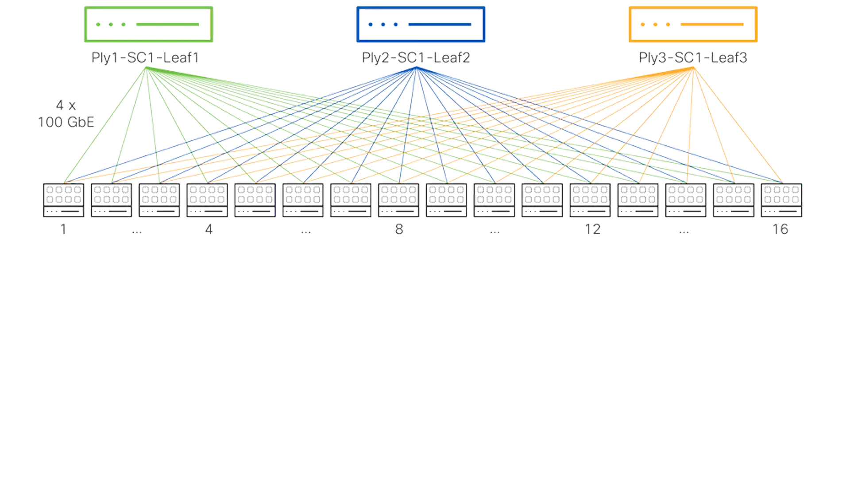

ZOMI
AI 集群
网络基本知识

Slide 2
Question？
大家有关注 2026 年 hot chip 吗？
为什么都是围绕 AI，但是没看到 AI？
为什么英伟达、华为等大厂在 2026 hot chip 都离不开网络？

Slide 3
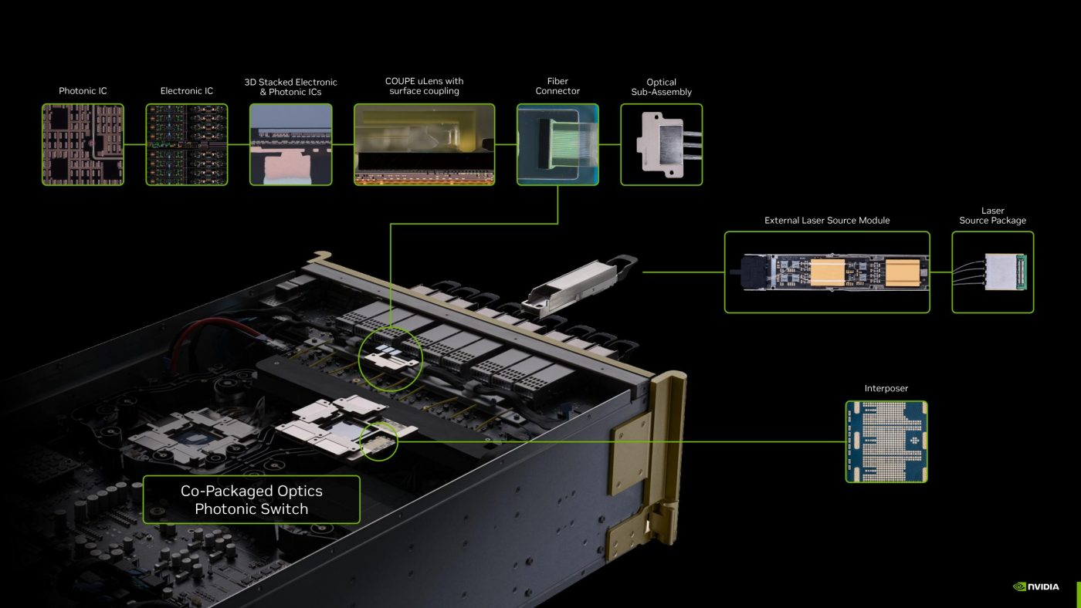

Slide 4
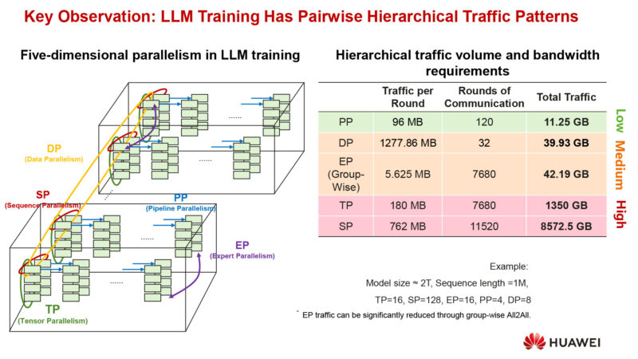

Slide 5


Content github.com/Infrasys-AI/AIInfra

Slide 6




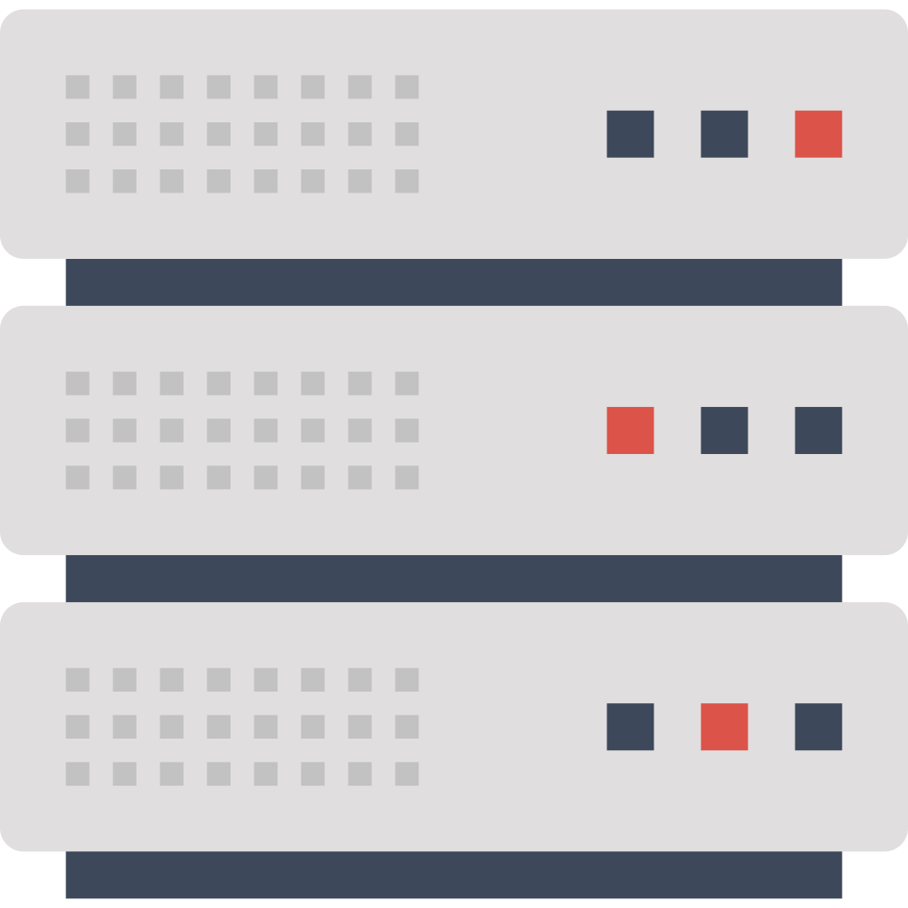
L2 算力底座：网络
防火墙
Border Leaf 交换机
防火墙
100G 网络
10GE 网络
25G 网络
GE 网络
业务Spine
100G RoCE 网络
带内管理区
带外管理区
200G RoCE 网络
管理业务Leaf
计算业务Leaf
存储业务Leaf
400G RoCE 网络
汇聚交换机
业务面
25G 交换机
25G 交换机
25G 交换机
训练业务 2*25G
存储区
训练/推理服务器
分级
全闪
混闪
TOR交换机
TOR交换机
分析器
控制器
Spine交换机
Spine交换机
400G RoCE 交换机
100G RoCE 交换机
管理面
参数面
数据面

Slide 7
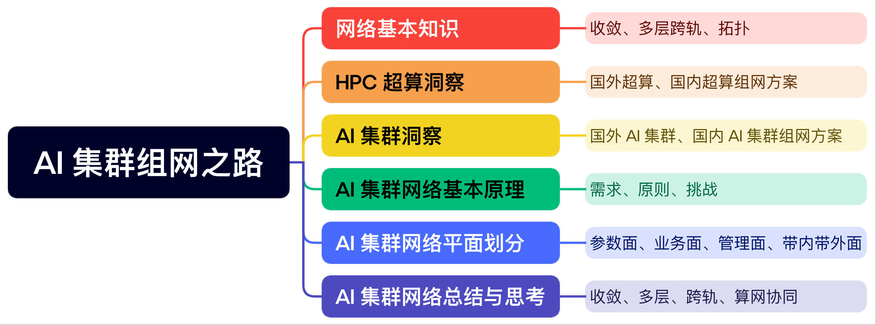
Content

Slide 8
目录
AI 集群的特点与原则是什么？
AI 集群的挑战
AI 集群的需求
下一代 AI 集群

Slide 9
01
AI 集群
技术特点是什么？

Slide 10
AI 集群网络特点
设计特点
信道条件好：传输距离短、误码率低（10e-12）
性能要求高：高带宽、低延迟（Best Effort），高吞吐、高可用

Slide 11
AI 集群网络原则
设计基本原则
性能最大化：​​优化网络拓扑、高速互连和减少通信延迟。
​​成本最小化：​满足性能目标前提下，选择最具性价比的硬件和架构。​​
​​可扩展性最大化：​​支持从数百节点到十万节点快速互联扩展。
​​复杂度最小化：​​采用标准化协议和自动化管理工具降低部署和维护难度。
​​可靠性最大化：构建冗余路径和容错机制，确保单点故障不影响整体服务。​​
​​能耗最小化：​​利用智能能效管理技术和低功耗硬件降低单位算力的电力消耗。​​
谁不想拥有？

Slide 12
AI 集群网络设计应关注什么？
互联越快越好！？通信对模型训练和推理的影响是什么？
价格越低越好！？牺牲通信性能降低成本？
网络设计复杂就会好！？算法改动？
网络在小规模场景下能兼容性价比和性能，但随着节点数量增加会迅速变得昂贵！
部件越多，故障概率越大。网络拓扑具有容错性，是否会以增加复杂度为代价
网络设计要消耗多少功耗，愿意牺牲多少性能或可靠性来减少网络功耗呢？

Slide 13
AI 集群网络设计考量
如何建立 GPU to GPU 间高效的连接？
体系结构设计：
网络拓扑、路由算法、交换策略、﻿﻿﻿流量控制
微体系结构设计：
﻿﻿﻿网络接口控制器、交换芯片/Router

Slide 14
02
AI 集群的挑战

Slide 15

AI 集群对网络需求和挑战
大带宽：2*25G -> 8*200/400G
无收敛：逐级收敛 -> 无收敛
易扩展：2层 vs 3层、全盒 vs 框盒
零丟包：可少量丟包 -> 0丟包
高吞吐：大量随机流 -> 流少量大、同步突发
智运维：可视化，自动化，智能化
大集群 $≠$ 高算力

Slide 16
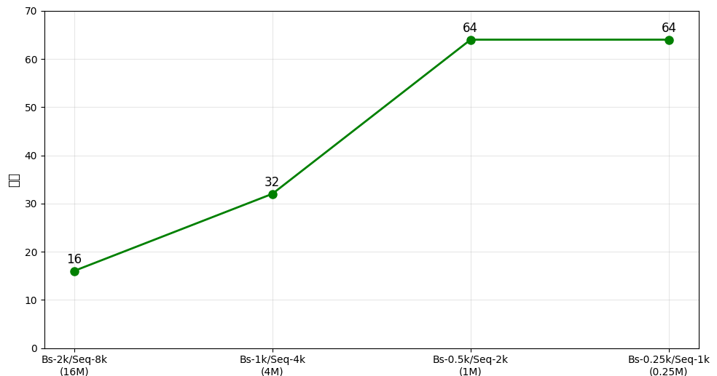
AI 集群挑战：训练性能
大模型参数规模增长，带给分布式训练 or 并行度的挑战：
大﻿﻿﻿模型规模快速增长，节点内 8 卡模型并行 MP 无法满足百亿以上参数模型要求
大模型训练 batch size 增长受限于 HBM ，从而限制大模型并行度的扩展
要求增加卡间互联带宽以及规模带来挑战，需要超大规模卡间互联带宽的超节点来支撑
1T Dense 模型在 32K 集群 MP 的要求

Slide 17
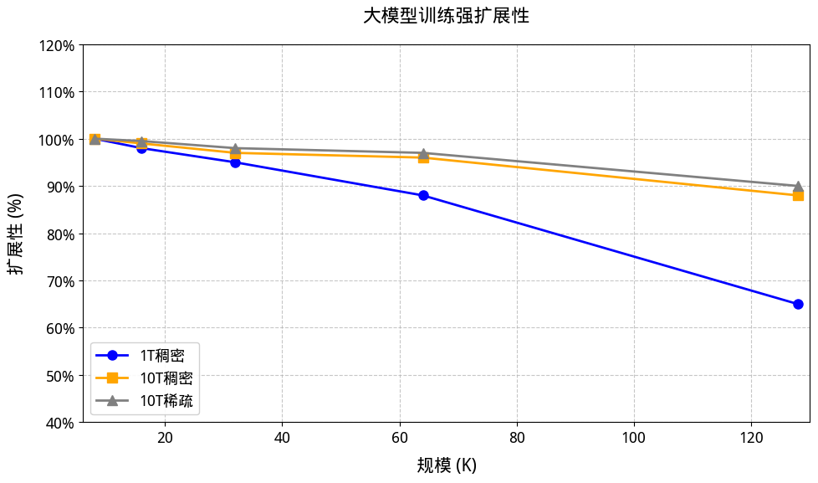
AI 集群挑战：训练性能
算力规模挑战：千亿稠密、万亿稀疏，需要 64E 规模 AI 集群才能满足训练时间 <100天
互联规模挑战：64E 需要十万卡互连，对互连性能提出了更高要求
集群效率挑战：随着集群规模增加，大模型算力利用率下降明显

Slide 18
AI 集群挑战：训练性能
通信挑战：张量并行 TP 和专家并行 EP 都需要超大的网络带宽
井行方式 | 通信操作 | 通信量 | 计算耗时 | 对通信的需求
张量并行 (TP) | All Reduce | GB | 秒级（掩盖困难） | 节点内高速互联
流水并行 (PP) | Send/Recv | MB | 秒级（可流水掩盖） | 跨节点 P2P
专家井行 (EP) | All 2 All | GB | 秒级（掩盖困难） | 跨节点
数据并行 (DP) | All Reduce | GB | 数十秒级（大部分可掩盖） | 跨节点高吞吐

Slide 19
AI 集群挑战：大规模组网
1:1 三层无收敛万卡集群，使用胖树组网，交换芯片数量超 GPU 数
部分万卡 AI 集群中，交换芯片功耗占比达到~28%
维度 | DGX GH200
单节点构成 | 1*Grace + 1*Hopper
超节点构成 | 256*Grace + 256*Hopper
组网拓扑 | 二层胖树，1:1无缩减
网络规模 | 96*L1 NVSwitch + 36*L2 NVSwitch
交换芯片数 | 264 个 > 256 GPU
AI 集群 | 芯片类型 | 芯片数量 | 总功耗（W）
AI 集群 | CPU | 5334 | 3733800
 | GPU | 21336 | 20269200
 | 交换 | 42200 | 9284000

Slide 20
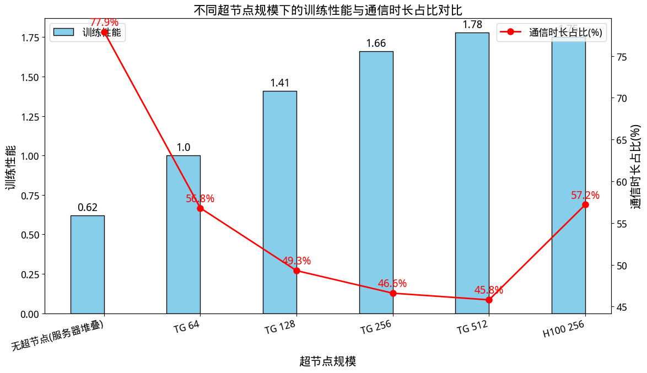
AI 集群挑战：大规模组网
网络效率挑战：网络带宽、联算比和网络传输效率都会影响训练通信占比，进而影响训练性能
短期内单芯片算力落后，以带宽补算力缩小差距
超节点规模 | 无超节点 | SuperPoD 64 | SuperPoD 128 | SuperPoD 256 | SuperPoD 512 | DGX H100 256
训练性能 | 0.62 | 1.00 | 1.41 | 1.66 | 1.78 | 1.75
通信时长占比 | 77.9% | 56.8% | 49.3% | 46.6% | 45.8% | 57.2%

Slide 21
AI 集群挑战：可靠性
大模型训练：集群训练过程中普遍中断频繁，硬件故障为主因，作业周期长（2/3 个月），恢复时间长，可用度低
厂商 | 早期训练表现（2023 年） | 主要故障类型
​​Meta​​ | ​​模型规模：OPT 175B ​​集群规模​​：992 张 A100 ​​训练表现​​：3 个月重启 100+，最长稳定运行 2.8 天，最长中断 2 天 | 硬件故障 50%+ NCCL集合通信错误 27.5%
​​Big Science​​ | ​​模型​​规模：BLOOM 176B ​​集群规模​​：384 张 A100 ​​训练表现​​：4 个月平均每周 1/2 个 GPU 故障 | 硬件故障为主
​​OpenAI​​ | ​​模型​​规模：GPT-4 1800B 集群规模​​： 25000 张 A100 训练表现​​： 90~100天，GPU 利用率 32%-36% 原因：故障重启 CKPT，大规模GPU 集合通信代价高 | 未知

Slide 22
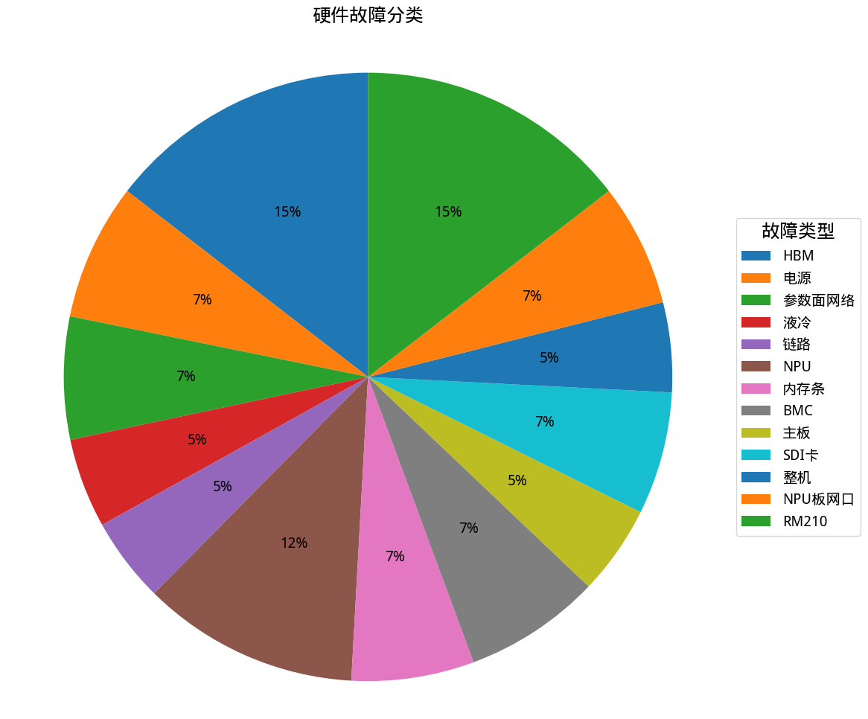
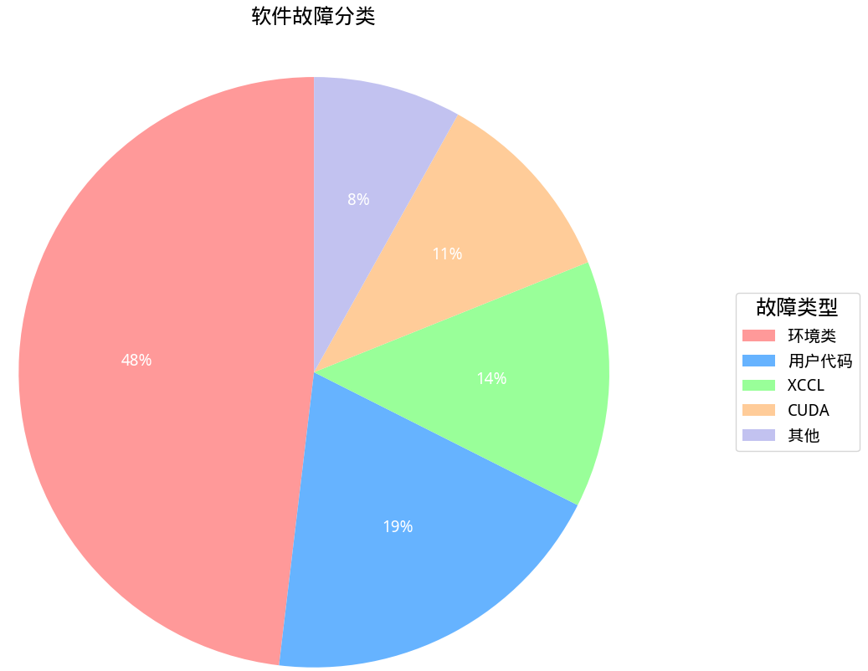
AI 集群挑战：可靠性
23H1 XX 集群现网故障统计：软硬件占比各约 50%
HBM、电源、参数面网络、液冷
链路问题为主要故障
用户代码、CUDA、NCCL 软件栈故障占 53%
环境类问题占 37%

Slide 23
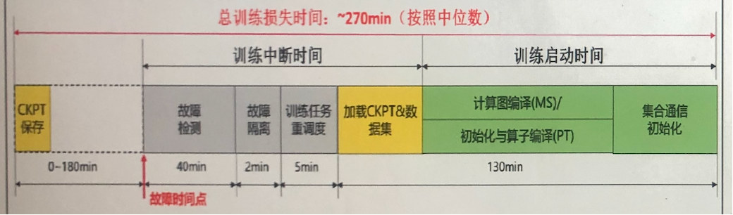
AI 集群挑战：可靠性
XX 大模型训练，10 天 4 次故障，平均每次故障损失时间 270min，可用度 77.6%

Slide 24
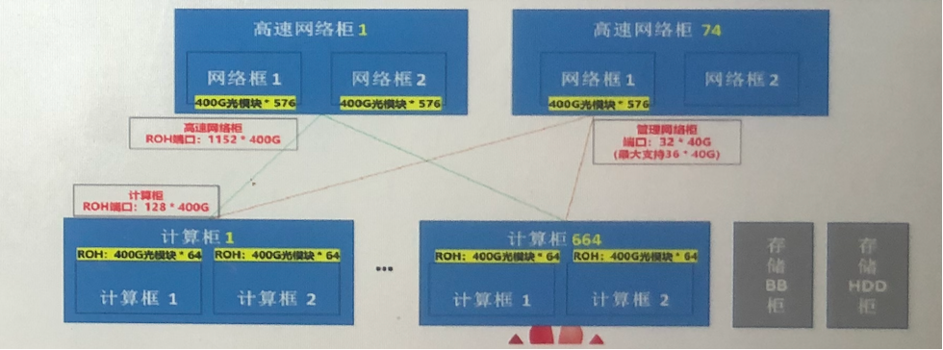
Al训练集群挑战一可靠性：全机并行，作业周期长，中断频繁，恢复时间长，可用度低
XX训练集群当前可用度测算：64E集群（8.5万910C），MTBF 3.1h，可用度26%
64E集群，8.5万910C,664柜
MTBF按照CX项目10h推算，CKPT保存周期3h，恢复时长177min
软件故障率参考Meta OPT175B训练表现：MTBF 69.7h, MTTR 11.6h

Slide 25
03
AI 集群的具体需求

Slide 26
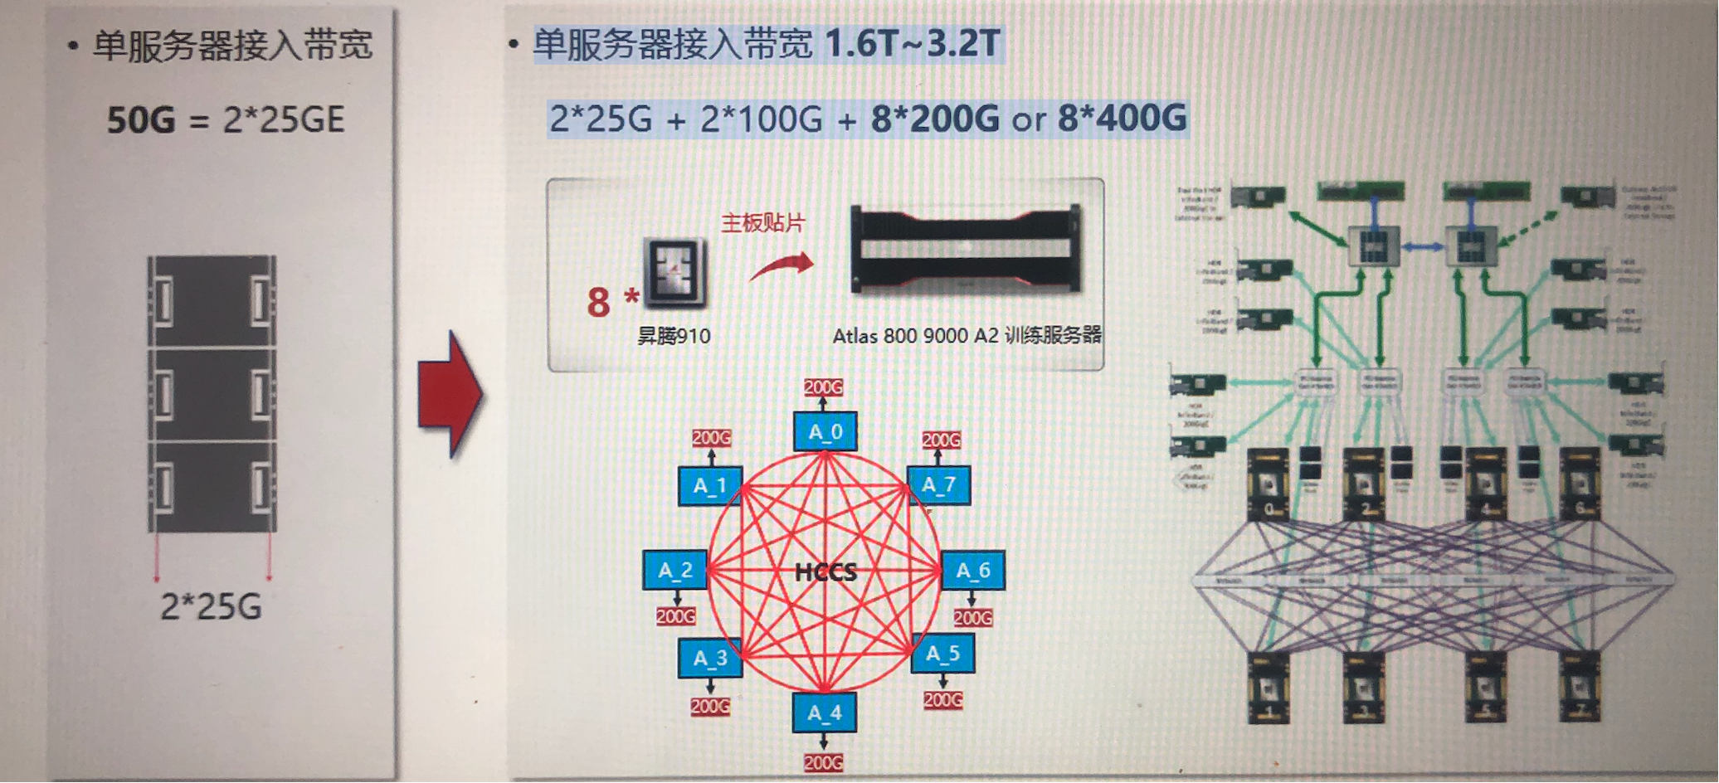
大带宽：单服务器节点接入大带宽
单服务器接入带宽 50G = 2*25GE
单服务器接入带宽 1.6T~3.2T 2*25G + 2*100G + 8*200G or 8*400G

Slide 27
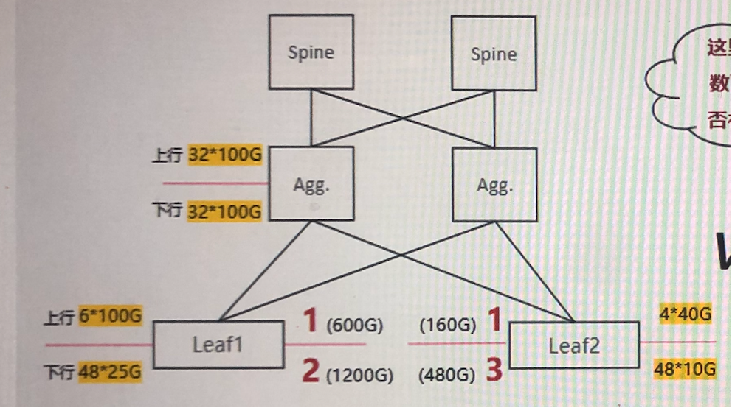
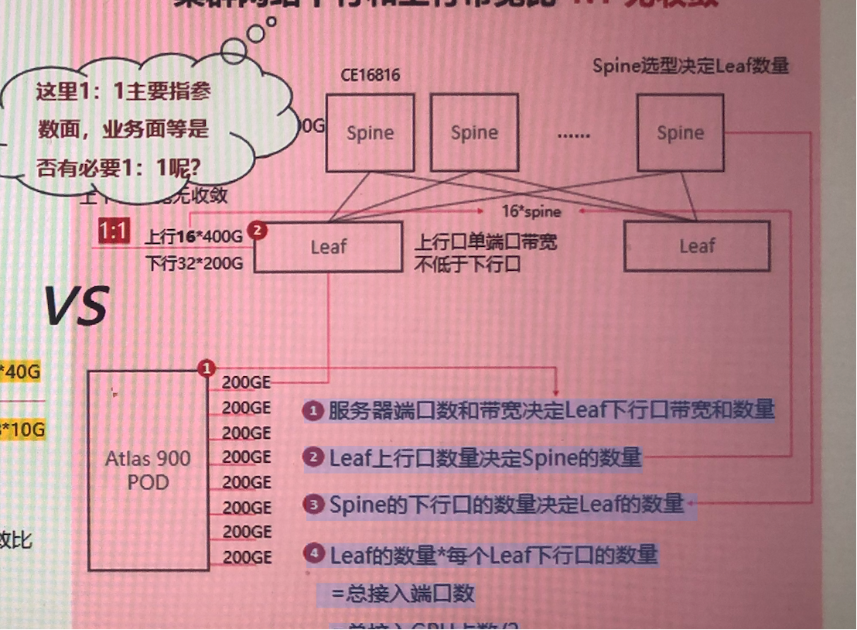
无收敛：二层CLOS无阻塞算力平台网络，构建集群内互通高速
传统云网络下行和上行带宽比2:1 收敛
收敛比=交换机的接入带宽：交换机的出口带宽
根据云网络业务随机性和统计复用原理，在不同场景下设计不同收敛比
﻿公有云laaS场景，一般收敛比为 2:1；
﻿﻿边缘云，CDN等融合视频网络场景，一般可以做到 3:1
集群网络下行和上行带宽比1:1无收敛
﻿﻿服务器端口数和带宽决定Leaf下行口带宽和数量
﻿﻿Leaf上行口数量決定Spine的数量
﻿﻿Spine的下行口的数量決定Leaf的数量・
• Leaf的数量*每个Leaf下行口的数量
=总接入端口数
=总接入GPU卡数/2
这里1:1主要指参数面，业务面等是否有必要1:1呢？

Slide 28
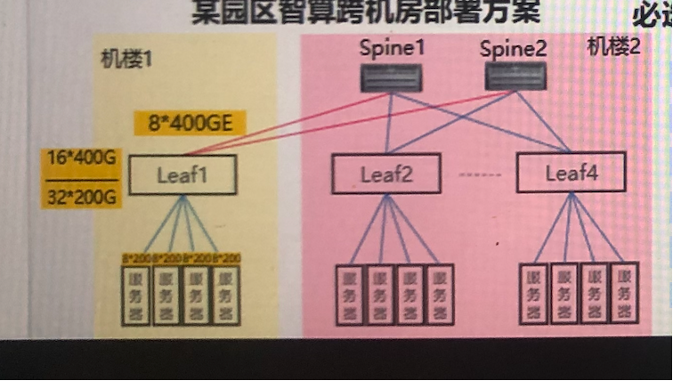
易扩展：RoCE组网高扩展性，支持万卡算力集群2KM园区拉远
同园区跨机楼扩容（支持2KM拉远部署）
大型智算中心建设难点：
﻿﻿供电：单个机架电力存在上限；
﻿﻿散热：单机房散热能力有限；
﻿﻿扩容：未来按需扩容，原机房预留空间不足
RoCE网络同园区跨机楼部署，解决部署困难
某园区智算跨机房部署方案，必选技术：NSLB
传统拥塞控制算法无法解决拉远场景的0丢包问题，通过NSLB
使能全网无拥塞，解决长距带来的拥塞控制限制

Slide 29
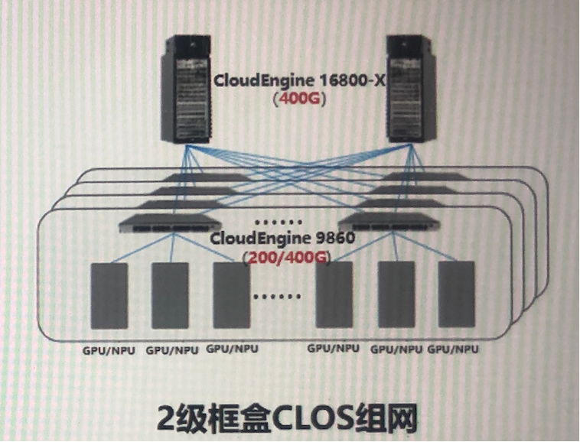
易扩展：RoCE组网高扩展性，支持万卡算力集群2KM园区拉远
两层框盒组网（支持200G万卡集群）
2级框盒CLOS组网
适用于超大规模AI集群
﻿﻿9216卡（400G） / 18432水（200G）
﻿二级CLOS组网，带宽收敛比1:1
﻿通用性和扩展性较好（按雲扩容无雲改动邵构）

Slide 30
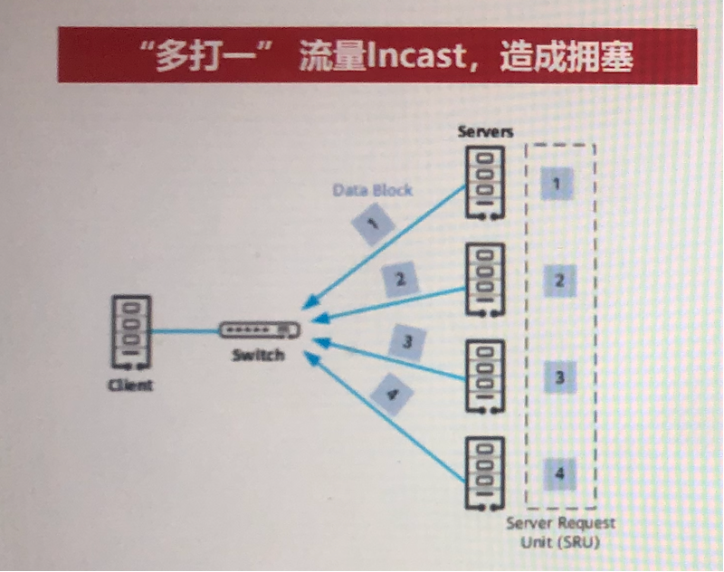
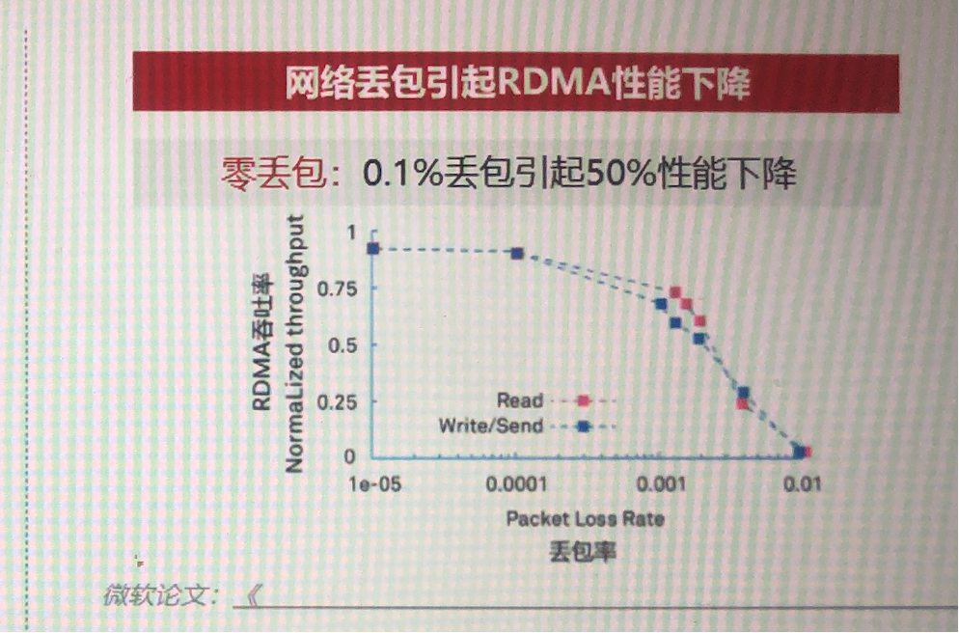
零丟包：需要底层网络具备无损传输能力，减少上层协议性能损失
多打一” 流量Incast，造成拥塞
大模型训练时采用RDMA协议作为I0协议，拥塞和丢包会急剧降低RDMA的性能：集合通信过程会出现流量”多打一”Incast，容易发生网络拥塞和丢包
网络丢包引起RDMA性能下降

Slide 31
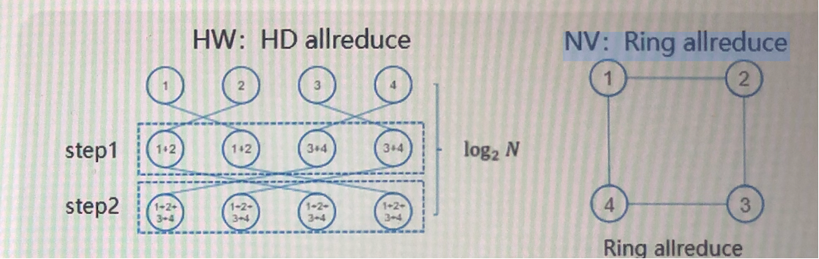
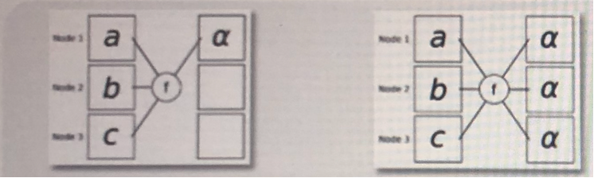
高吞吐：网络中主要的流量是AlIReduce和点到点，通信量10GB级/迭代
Allreduce通机制
Reduce：用于从不同处理单元收集数据或部分结果，并由选定的运算符将它们组合成全
局结果
AllReduce: reduce的结果分发到所有节点
Allreduce： 可以通过算法转化为对分通信
通信数据量Double，无多打一
HW: HD allreduce
NV: Ring allreduce

Slide 32
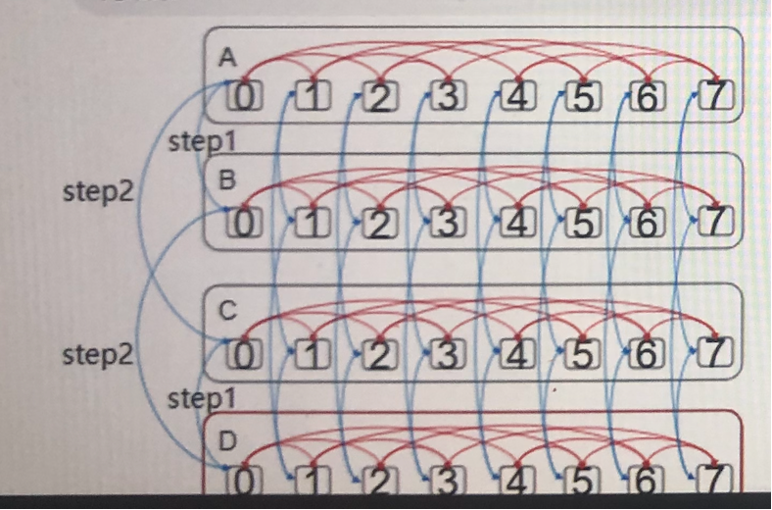
高吞吐：网络中主要的流量是AlIReduce和点到点，通信量10GB级/迭代
一个典型的32卡 HD allreduce过程：
服务器节点内通信：通过总线完成机内8卡通信
服务器节点间通信：通过网络完成4台服务器之间的通信
大模型训练通信特点：
﻿﻿周期性，每轮迭代的通信模式一致
﻿﻿流数量少，单流带宽大，同步突发
﻿﻿每轮通信量大（GB~百GB级）
﻿﻿服务器内通信量为百GB级，以allreduce为主

Slide 33
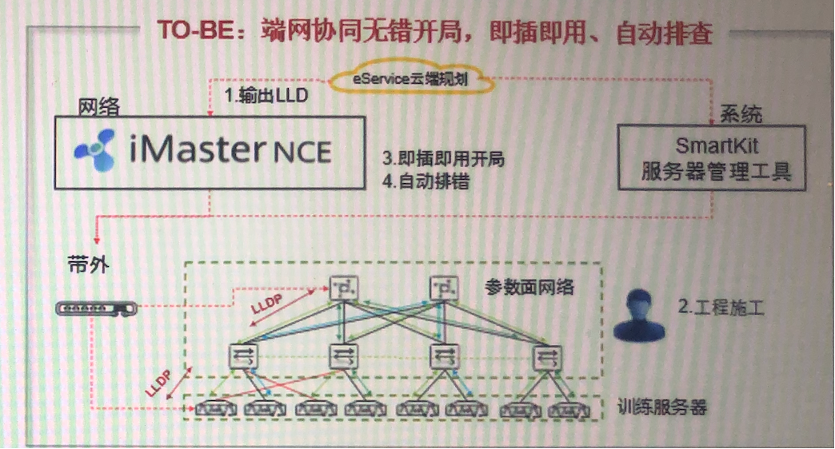
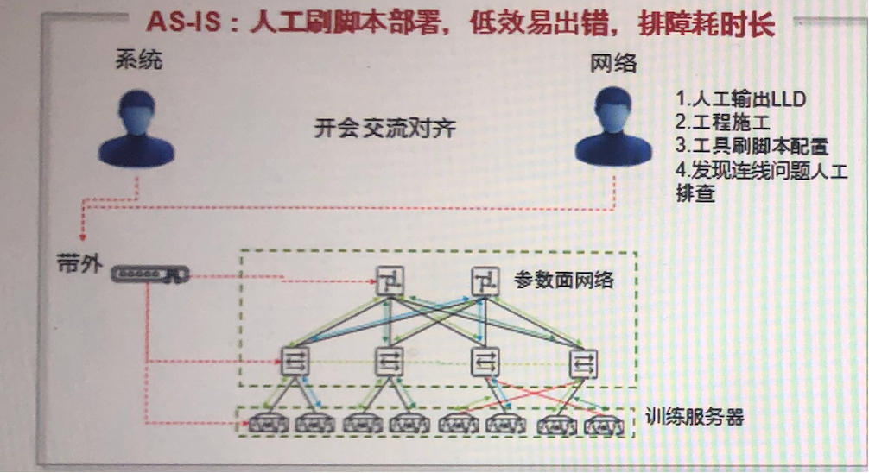
智运维：网络即插即用，端网协同稳定可靠，部署效率提升10倍
AS-IS：人工刷脚本部署，低效易出错，排障耗时长
部署依赖人工，计算&网络解耦交付网卡配置与网络配置 冲突
﻿﻿人工基于LLD生成配置脚本，低效易错
﻿﻿万卡组网万线互联，连线问题人工排查难
TO-BE：端网协同无错开局，即插即用、自动排查
eService工具云端规划，端网协同，配置强一致
﻿﻿基于LLD自动生成配置并加载，网络即插即用
﻿﻿LLD规划与LLDP实际拓扑秒级比较，自动排查线路错误

Slide 34
X
总结与思考

Slide 35
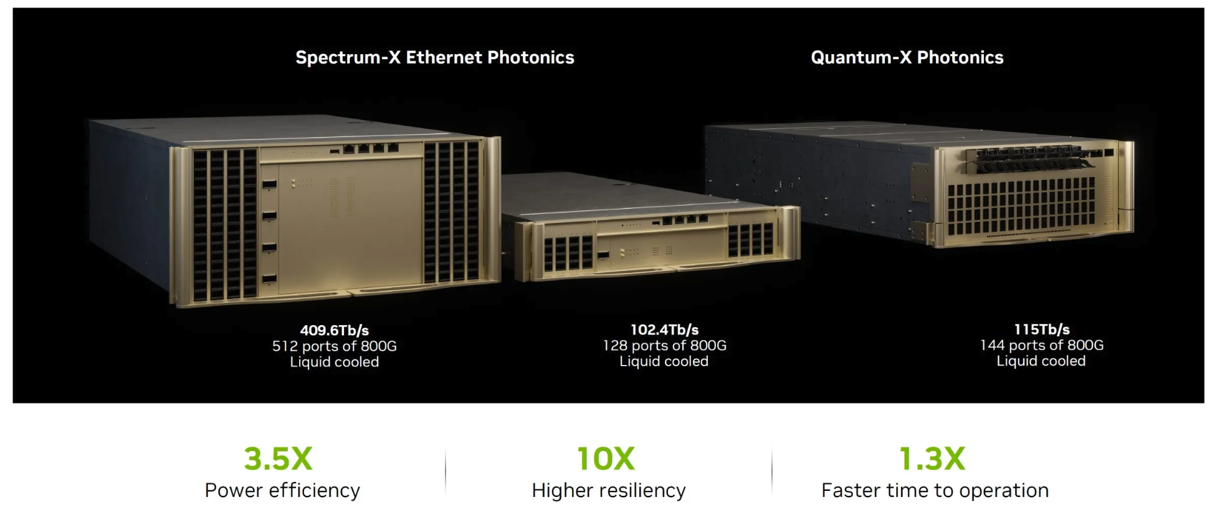
未来 AI 集群
以网强算，极简无损高吞吐的网络和协议，释放 AI 高算力

Slide 36
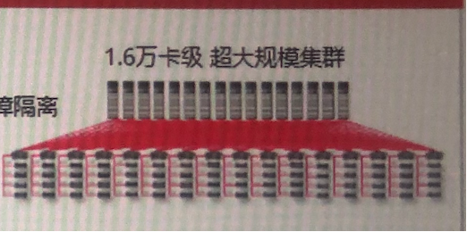
未来 AI 集群
AI 集群：计算、网络、存储，都需要协同网络进行一体化的规划建设
﻿超融合网络四平面分离设计、统一承载、集中管控运维、独立扩展、故障隔离
﻿极简化二层组网架构，减少光模块和线缆消耗，快速交付、维护简化
﻿﻿大规模组网极简架构，平滑扩展，集群半径可达2km以上

Slide 37
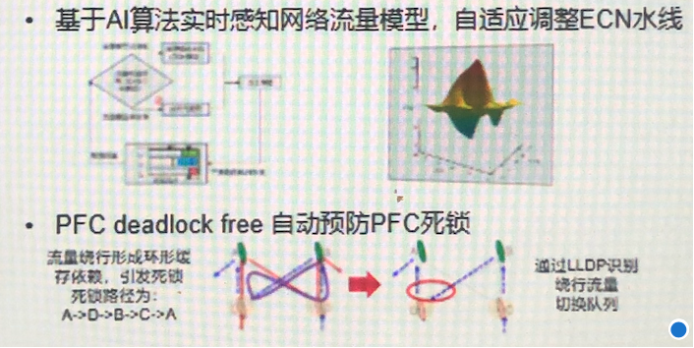
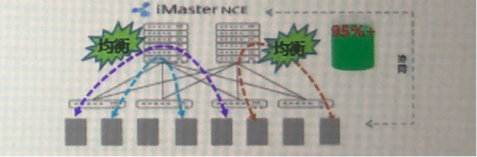
新一代算力平台网络：以网强算，极简无损高吞吐网络释放智能高算力
智能无损：彻底解决以太丢包问题
• 基于AI算法实时感知网络流量模型，自适应调整ECN水线
PFC deadlock free 自动预防PFC死锁
全局负载分担，整体吞吐提升至95%+
﻿网络负载自动调优，网络利用率提升至95%以上
﻿减少尾部时延和时延抖动，集群性能提升20%以上
﻿﻿实时调优，算法能力8K GPU规模下ms级算路

Slide 38
新一代算力平台网络：以网强算，极简无损高吞吐网络释放智能高算力
AI 全栈可视化运维，训练过程实时可视
作业/任务状态实时感知，包括任务健康度、流量路径、全网吞吐、网络丢包等

Slide 39
引用与参考
PPT 开源在：https://github.com/Infrasys-AI/AIInfra

